Slide 1


Для подвига
забвенья нет…
О героях Великой Отечественной войны

Slide 2
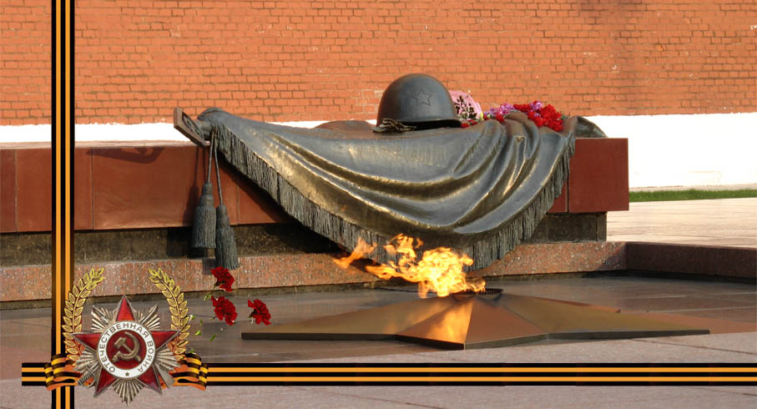
«Герой — человек, который в решительный момент делает то, что нужно делать в интересах человеческого общества» (Ю. Фучик)

Slide 3

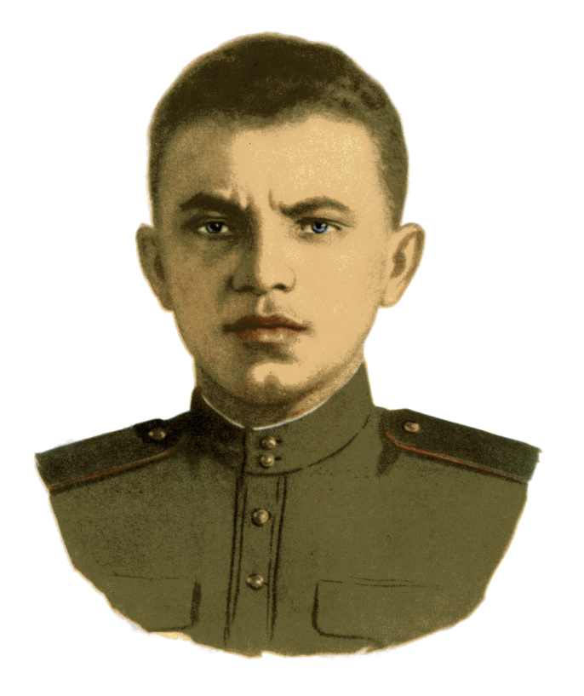
МАТРОСОВ Александр Матвеевич
(1924-1943)
Герой Советского Союза (1943, посмертно).
Рядовой гвардейского стрелкового полка.

Slide 4
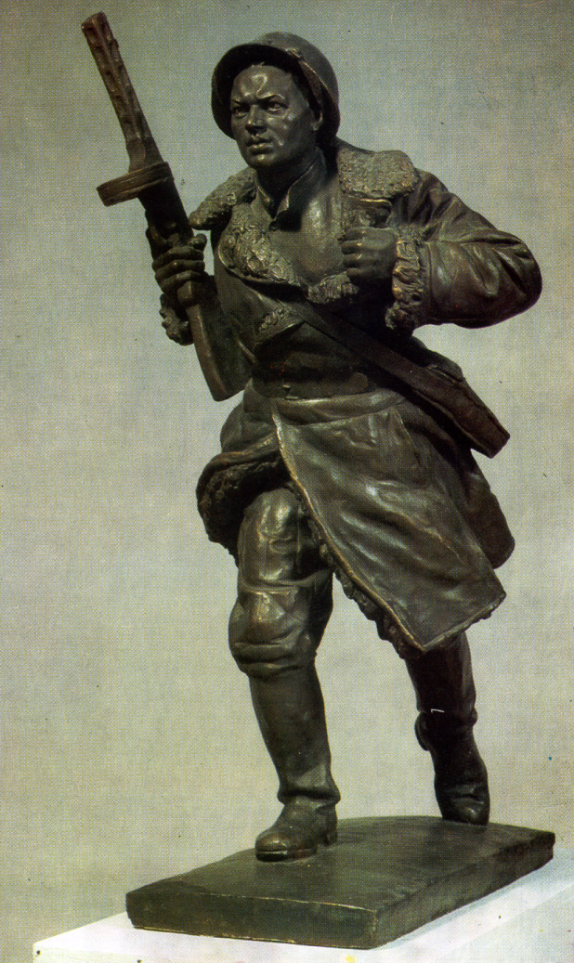

23.02.1943 в бою за д. Чернушки (Псковская область) Александр Матросов закрыл телом амбразуру пулеметного дзота гитлеровцев, препятствовавшего продвижению подразделения
Е.В. Вучетич. Памятник герою
Советского Союза А. Матросову. 1951

Slide 5
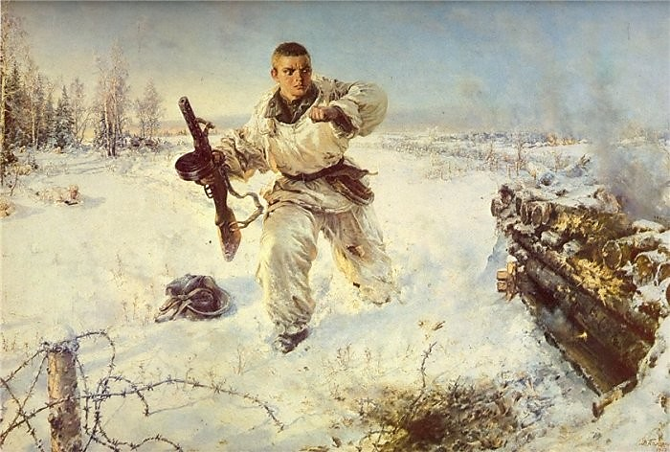

Slide 6
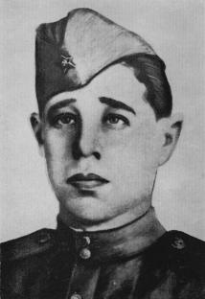
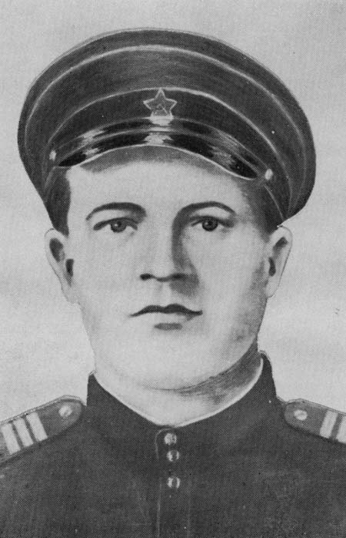
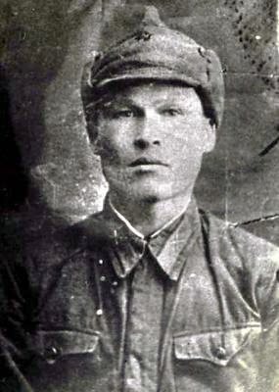

Наши земляки Василий Соловьев, Константин Кутрухин и Зинон Прохоров повторили подвиг Матросова.
Посмертно им присвоено звание Героя Советского Союза.

Slide 7
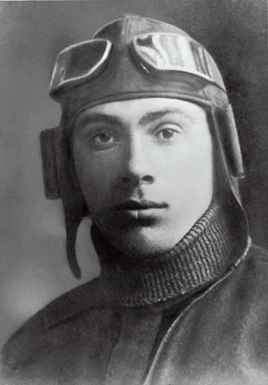
ГАСТЕЛЛО Николай Францевич
(1908-1941)
Герой Советского Союза (1941, посмертно).
Летчик, капитан (1940)

Slide 8
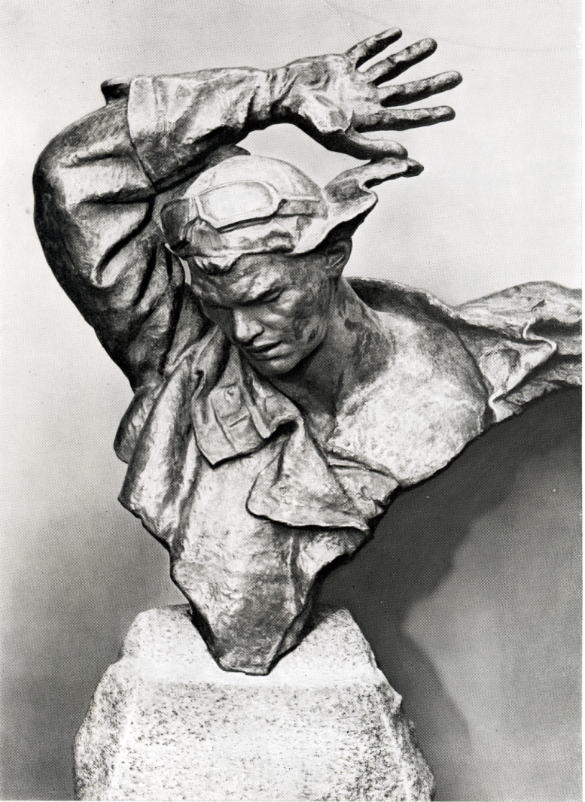
В начале Великой Отечественной войны, 26 июня 1941 года, Николай Гастелло и его экипаж геройски погибли, направив свой подбитый самолет в скопление машин и танков противника.
А.О. Бембель. Портрет Героя Советского
Союза Николая Гастелло. 1943

Slide 9
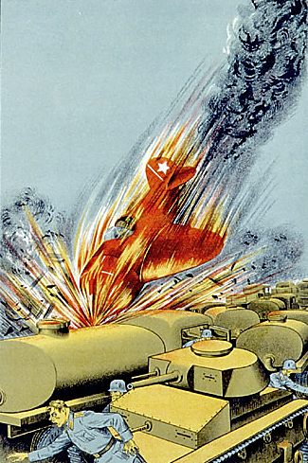
Бессмертный подвиг Героя Советского Союза Н.Ф. Гастелло
«Прощайте, товарищи! Иду на таран!»
До конца Великой Отечественной войны советские летчики повторили наземный таран 503 раза

Slide 10
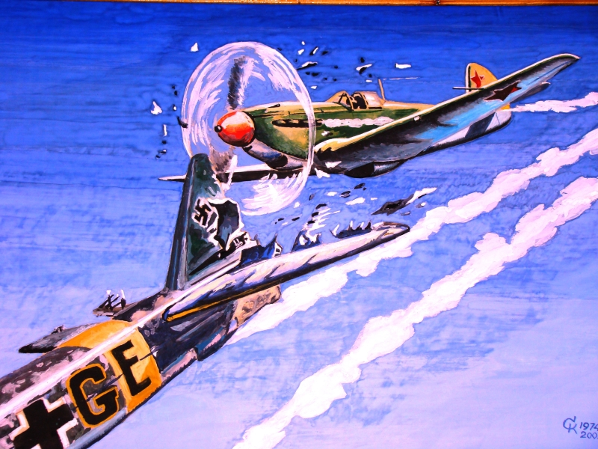
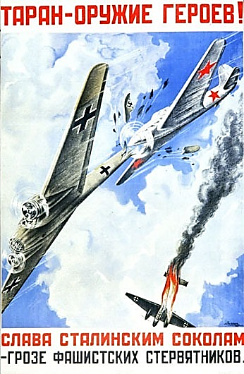
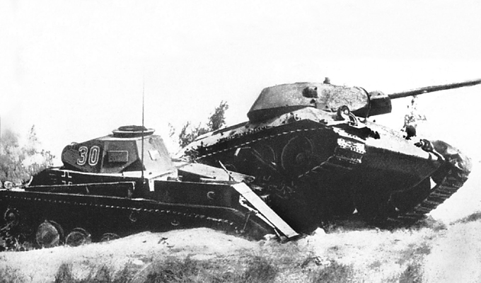

Slide 11
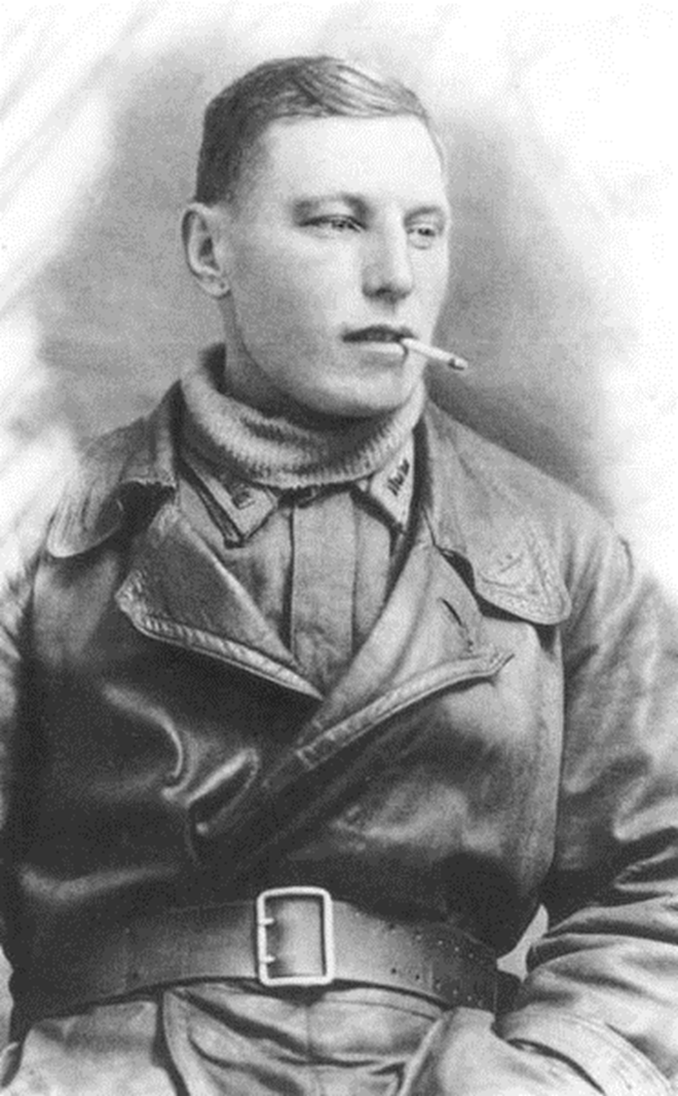
ПОКРЫШКИН Александр Иванович
(1913 - 1985)
Трижды Герой Советского Союза (май 1943, август 1943, 1944).
Летчик-истребитель.
Маршал авиации.

Slide 12
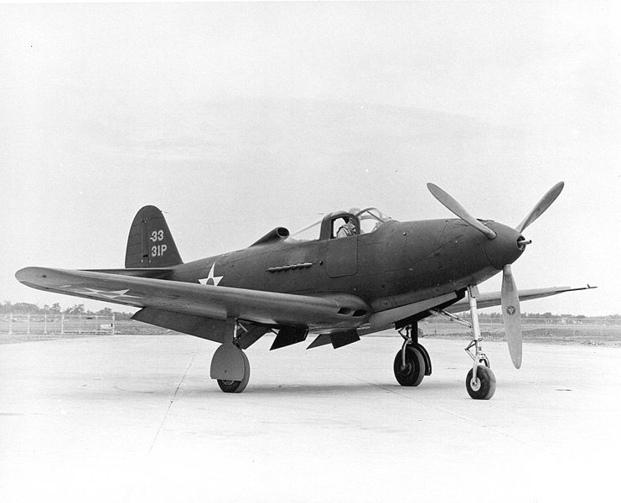
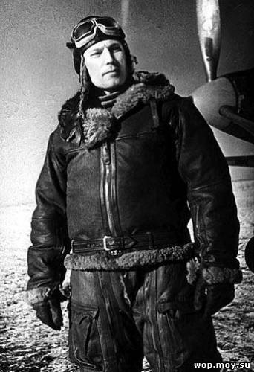
Белл P-39 «Аэрокобра» — самолёт Покрышкина в 1943—1944 годах
«Покрышкин - гордость нашей авиации...»
И.С. Конев

Slide 13
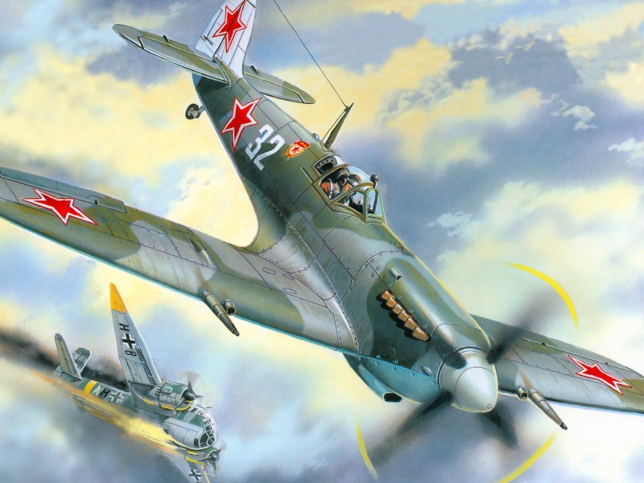
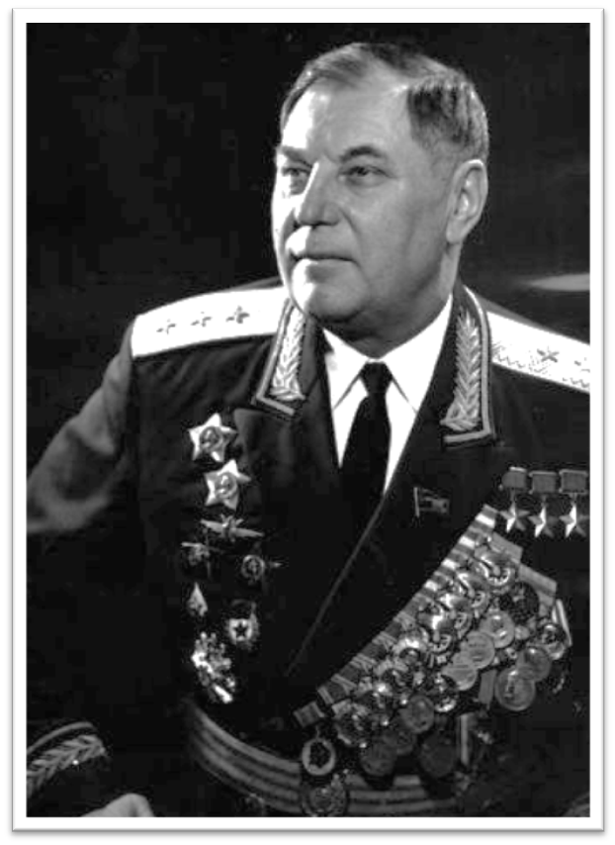
650 боевых вылетов
59 сбитых самолетов

Slide 14
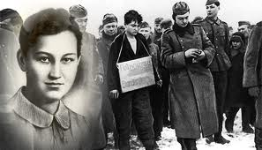
КОСМОДЕМЬЯНСКАЯ Зоя Анатольевна («Таня») (1923-1941)
Партизанка Великой Отечественной войны
Герой Советского Союза (1942, посмертно).

Slide 15
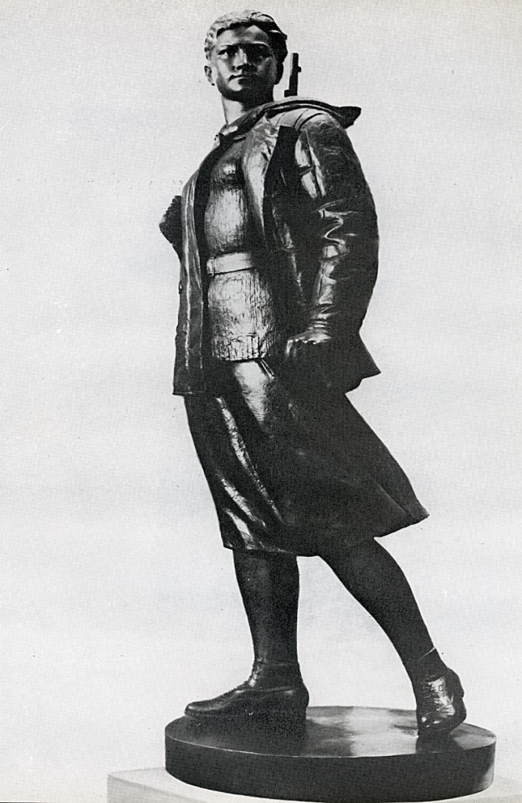
Зоя Космодемьянская добровольно ушла в партизанский отряд, была разведчицей.
Казнена фашистами в д. Петрищево (Московская область).
Несмотря на жестокие пытки, не выдала военной тайны, не назвала своего имени.
М.Г. Манизер.
Зоя Космодемьянская. 1942

Slide 16
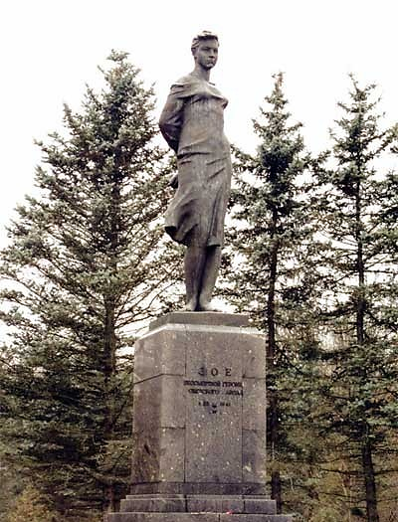

…Если мимо виселицы прямо
Все идти к востоку – там Москва.
Если очень громко крикнуть: «Мама!»
Люди смотрят.
Есть еще слова…
Граждане,
Не стойте,
Не смотрите!
(Я живая, - голос мой звучит.)
Убивайте их, травите, жгите!
Я умру, но правда победит!
А. Алигер. Зоя

Slide 17
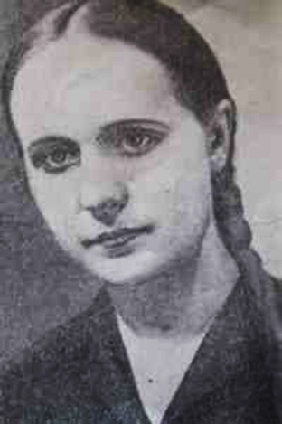

ТИХОМИРОВА Ольга Александровна
(1923 - 1943)
Партизанка, разведчица.
В 1943 году во время прорыва из окружения после ранения командира возглавила партизанский отряд и повела за собой. В том бою погибла.
Ее именем названы улица и школа в Йошкар-Оле.
Ее памяти посвящен балет А. Луппова «Прерванный праздник».

Slide 18
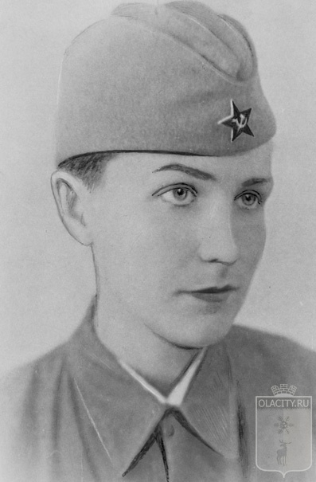

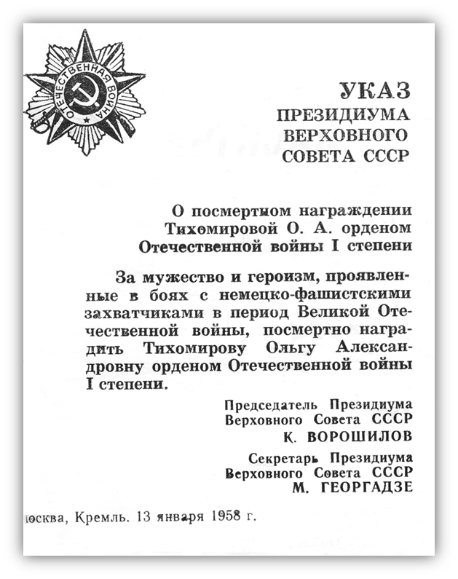

Slide 19
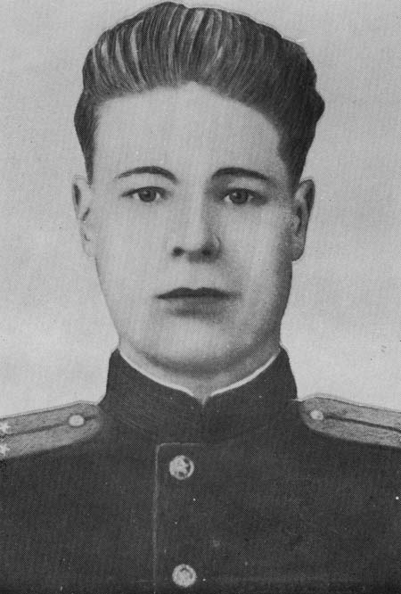
ШУМЕЛЕВ Александр Прокофьевич
(1913 - 1945)
Герой Советского Союза (1944).
Гвардии младший лейтенант.

Slide 20
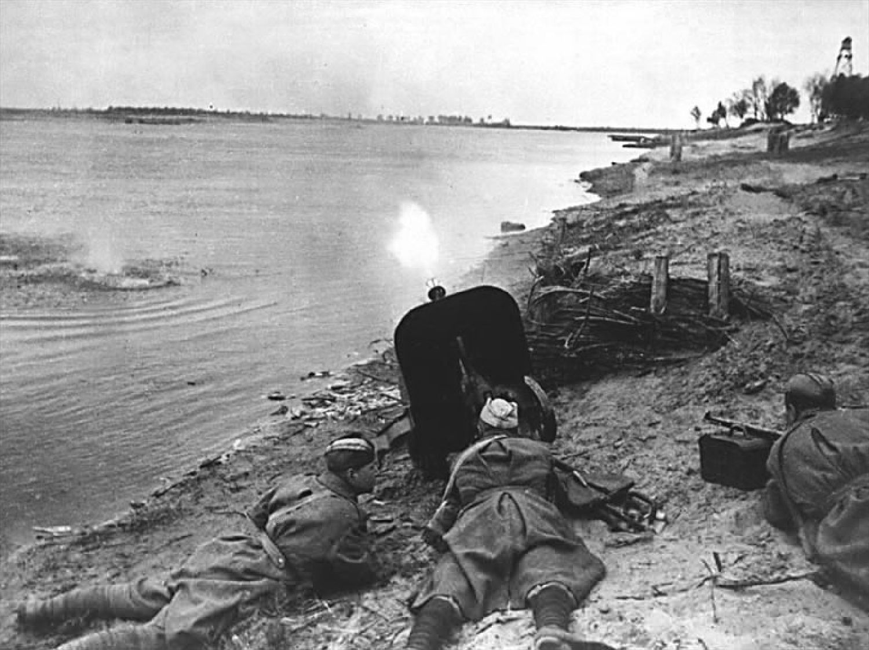
Битва за Днепр
Артиллерийский взвод младшего лейтенанта А.П. Шумелева осенью 1943 года первым форсировал Днепр, с боем занял высоту около с. Григорьевка и удерживал ее от превосходящих сил противника.
Было уничтожено около 300 гитлеровцев.
От взвода Шумелева осталось 7 человек.

Slide 21

Виват, Победа, виват!
Виват, Москва, Сталинград!
Виват, Киев, Минск, Ленинград!
Виват, офицер и солдат!
Виват всем, кто выжил в бою,
Виват – кто остался в строю.
И низкий поклон до земли,
И вечная память, и вечная слава
За то, что вы мир сберегли…

